Slide 1
ممالك المخلوقات الحية

Slide 2
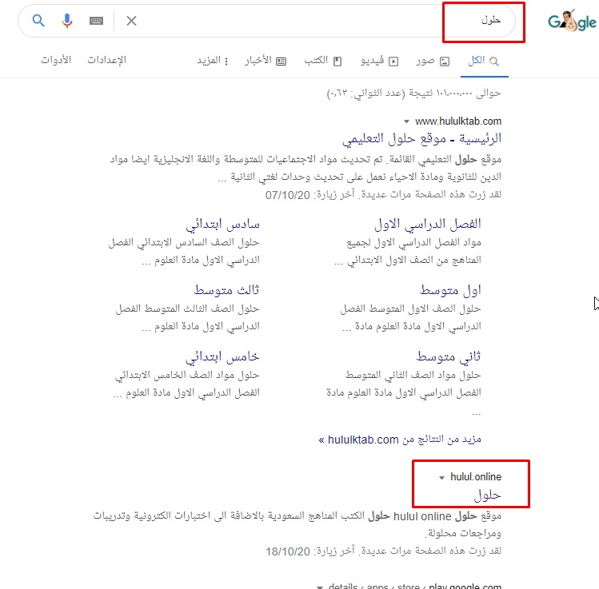
للمزيد اكتب
في جوجل حلول
هذا نحن

Slide 3
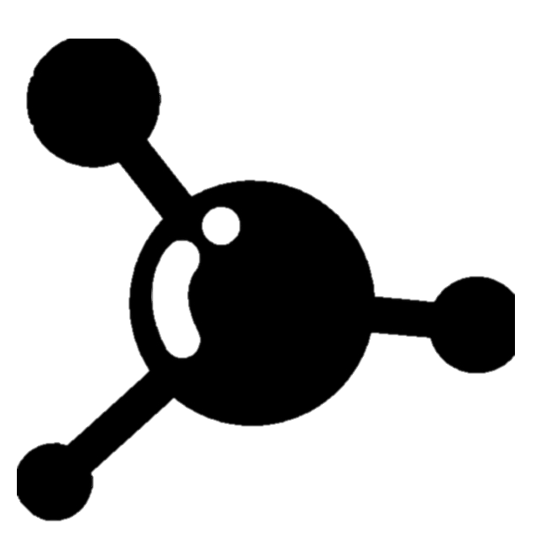
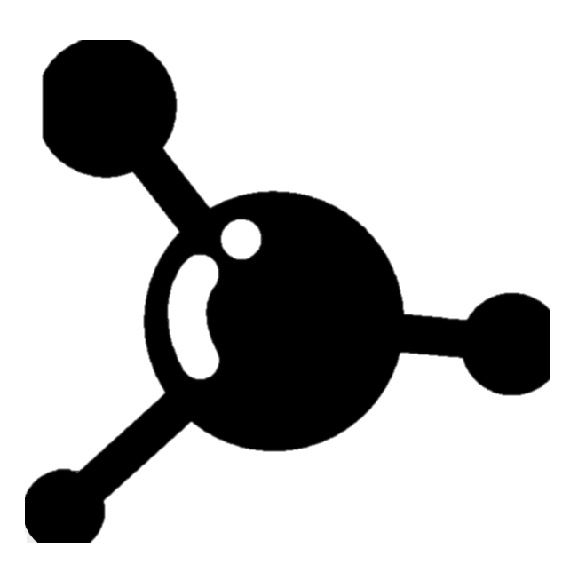
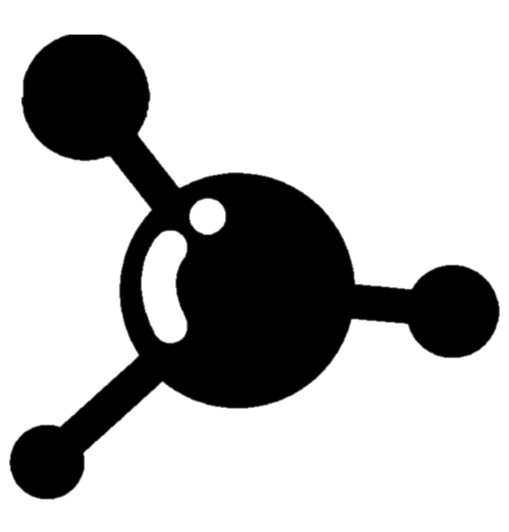
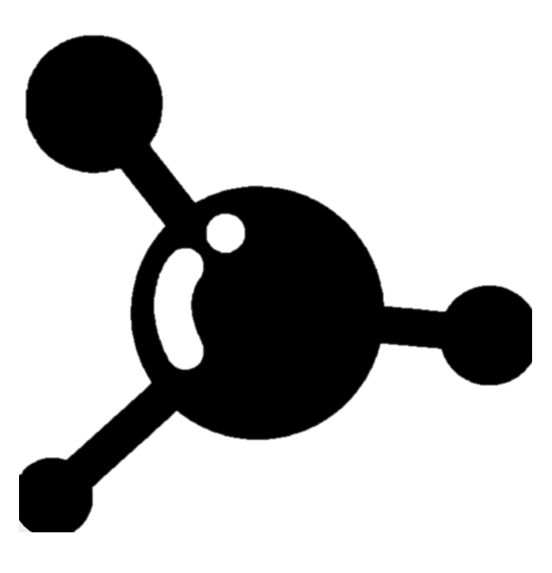
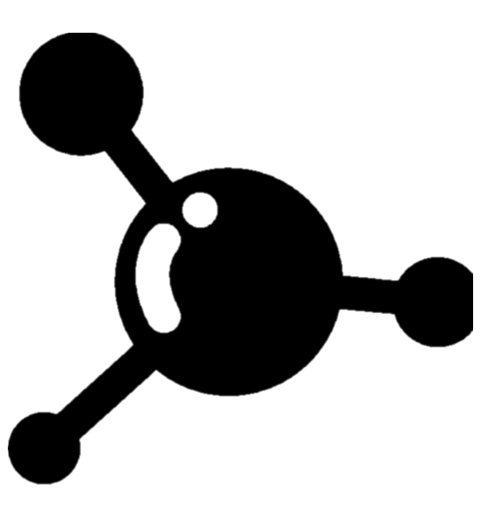
ممالك المخلوقات الحية
6
1
5
2
4
3
كيف يمكن مشاهدة الخلايا
الخلايا
الخلايا النباتية والخلايا والحيوانية
حاجات المخلوقات الحية
كيف تنتظم الخلايا
وظائف المخلوقات الحية الأساسية للحياة

Slide 4
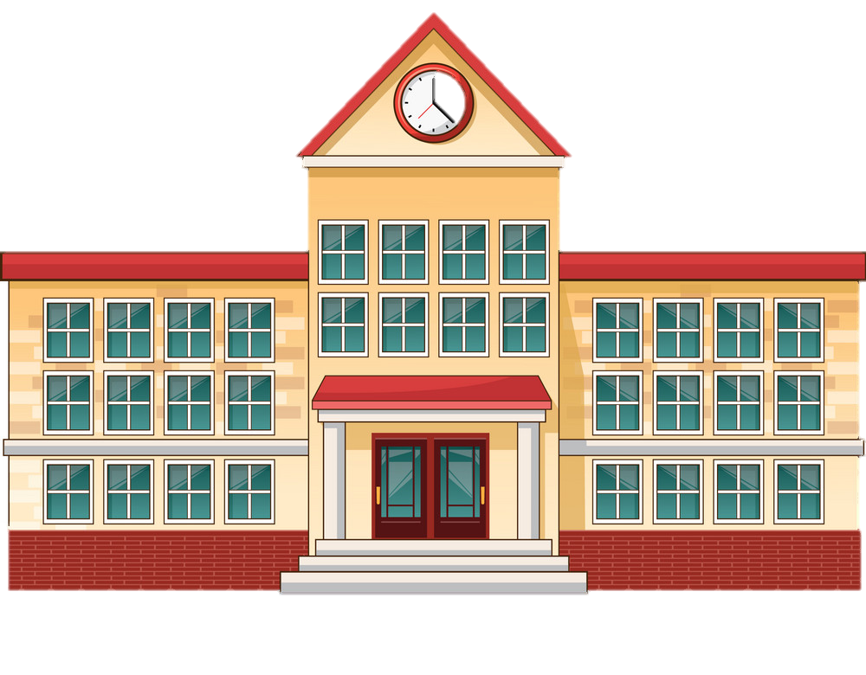
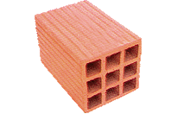
أنظر و ألااحظ
مبنى المدرسة يتكون من عدة طوابق كل طابق مقسم إلى مجموعة من الغرف كل غرفة مكونة من أربع جدران
الجدار الواحد يتألف من عدد كبير من حبات الطوب (الحجر).
الخلية
إذاً حبة الطوب هي وحدة بناء المدرسة. ماهي أصغر وحدة في بناء الكائن الحي؟

Slide 5
مفردات
الخلية
أصغر وحدة في المخلوق الحي
النسيج
مجموعة من الخلايا المتماثلة
العضو
مجموعة من الأنسجة تقوم معاً بأداء وظيفة معينة
مجموعة من الأعضاء في الجسم تتآزر معاً للقيام بوظائف الحياة الأساسية
الجهاز الحيوي
خاصية من خصائص المخلوق الحي
الصفة
المجموعة الكبرى التي تصنف فيها المخلوقات الحية .
المملكة

Slide 6
الخلايـــا
النباتات والحيوانات مخلوقات حية ، تتكون من خلايا .
أصغر وحدة في بناء المخلوقات الحية الخلية
فجسمي يتكون من خلايا ، وكذلك أجسام النمل ونبات البصل

Slide 7
حاجات المخلوقات الحية
الماء
الغذاء
الأكسجين
المأوى

Slide 8
وظائف المخلوقات الحية الأساسية للحياة
التكاثر
النمو
الغذاء
التخلص من الفضلات
استجابتها للتغيرات

Slide 9
الخلايا النباتية والخلايا والحيوانية
أوجه التشابه و الاختلاف بينهما
CHOICE 02
الخلية الحيوانية
لا يوجد جدار
الفجوة العصارية صغيرة
لا يوجد بلاستيدات
لا تحتوي على كلوروفيل
الخلية النباتية
الجدار الخلوي
الفجوة العصارية كبيرة
البلاستيدات
تحتوي على كلوروفيل
أوجه التشابه
النواة
سيتوبلازم
الغشاء البلازمي
الميتوكندريا
رايبوسومات
جولجي

Slide 10
كيف تنتظم الخلايا
ترى! مالذي يجعل قلب الإنسان مختلفا عن جلده ؟ هل الخلايا مختلفة ؟
عندما يكون المخلوق الحي مكونا من خلايا عديدة يكون للخلايا وظائف مختلفة
لتوضيح ذلك فإن الكثير من النباتات لها جذور تمتص خلايا هذه الجذور الماء والأملاح المعدنية ولكن هذه الخلايا لا تستطيع صنع الغذاء لأنها لا تحتوي على الكلوروفيل إلا أن هناك خلايا أخرى تحتوي على الكلوروفيل و تقوم بصنع الغذاء في النبات

Slide 11
كيف تنتظم الخلايا
أما الحيوانات فتقوم خلايا الدم الحمراء بنقل الأكسجين و مواد أخرى داخل اجسامها
وهناك الخلايا العصبية التي تنقل إشارات(معلومات) بين أجزاء الجسم
فعند الحاجة إلى المشي يعطي الدماغ أوامر الى الساقين فتستحيب خلايا عضلات الساقين و تبدأ في التحرك

Slide 12
كيف تنتظم الخلايا
الخلايا تكون أنسجة
في المخلوق المتعدد الخلايا تنتظم الخلايا التي لها الوظيفة نفسها لتشكل نسيجا
النسيج مجموعة من الخلايا المتماثلة تجتمع و تتعاون معا لتؤدي وظيفة محددة
الأنسجة تكون أعضاء
الأنسجة تجتمع معا لتكون عضوا يقوم بوظيفة محددة فالقلب مثلا يقوم بضخ الدم و يتكون من أنسجة مختلفة
الأعضاء تكون اجهزة
تعمل الاعضاء و تتازر معا لتكون جهازا يقوم بوظائف محددة من وظائف الحياة و يسمى الجهاز الحيوي ,فالقلب عضو من أعضاء الجهاز الدوراني الذي ينقل الدم إلى جميع أجزاء الجسم

Slide 13
كيف يمكن مشاهدة الخلايا
معظم الخلايا صغيرة جدا لايمكن رؤيتها بالعين المجردة و لكي نراها فإننا تحناج إلى مجاهر
المجاهر التي نستخدمها تكبر الأشياء أكثر كثيرا مما تكبرها العدسة اليدوية وتختلف المجاهر في قوة تكبيرها فقوة تكبير المجهر التي يستخدمها العلماء أكبر كثيرا من تلك التي نستخدمها في المدرسة و التي قوة تكبيرها أكبر كثيرا من العدسة المكبرة اليدوية
يستخدم العلماء المجاهر للكشف عن المخلوقات الصغيرة التي لا ترى بالعين المجردة و منها مسببات الامراض المعدية كالبكتيريا العصوية المسببة لمرض الالتهاب الرئوي و فيروس الأنفلونزا النسبب لمرض الأنفلونزا

Slide 14
مراجعة الدرس
تتكون المخلوقات الحية من خلايا ، تساعد المخلوقات الحية على أداء خمس وظائف حيوية أساسية
تحتوي الخلايا على تراكيب تساعدها على أداء وظائفها ، الخلايا النباتية بها تراكيب خاصة لا توجد في الخلايا الحيوانية
بعض المخلوقات الحية يتكون من خلية واحدة ، وبعضها يتكون من خلايا كثيرة جداً ، تنتظم الخلايا في المخلوق الحي المتعدد الخلايا لتكون الأنسجة والأعضاء والأجهزة

Slide 15
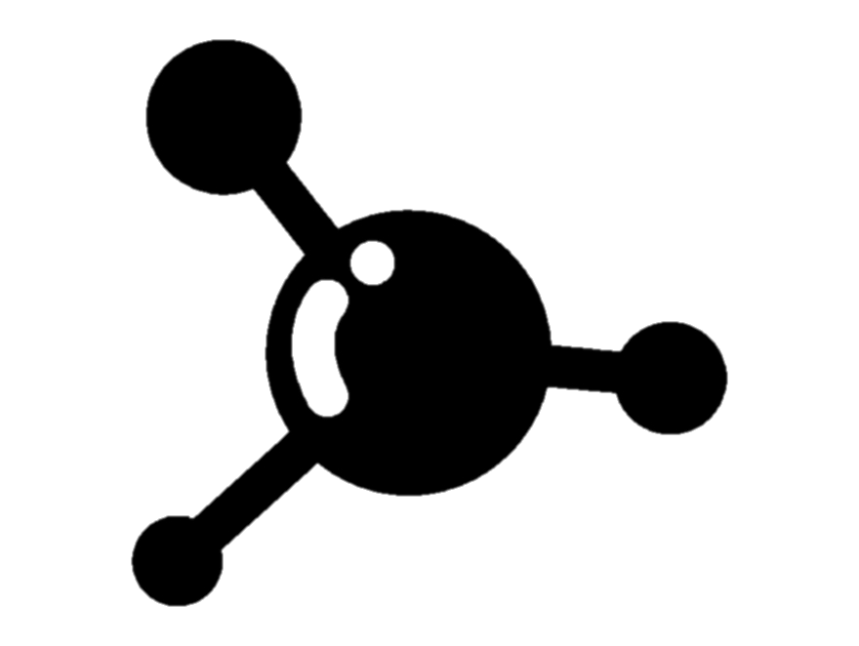
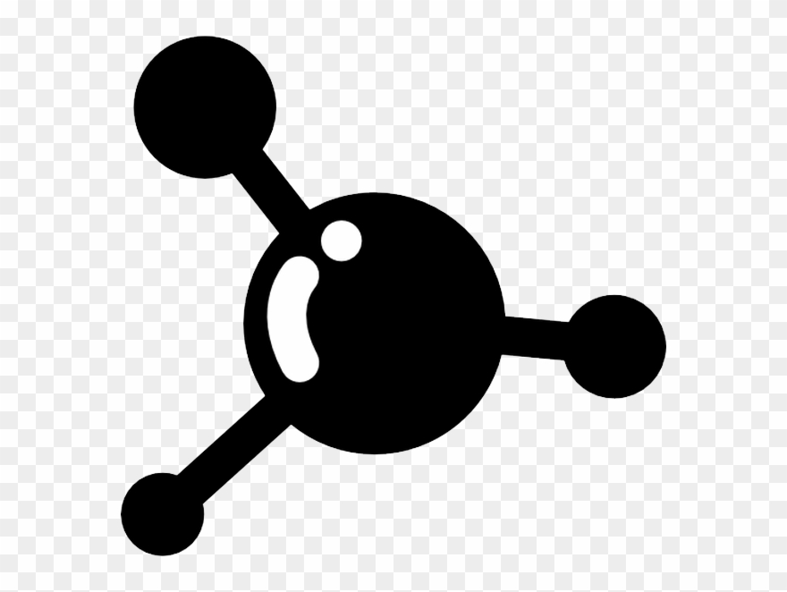
أنظم أفكاري
المطويات
أعمل مطوية كالمبينة في الشكل ، ألخص فيها ما تعلمته عن الخلايا .
1
2
3
المخلوقات الحية
الخلايا النباتية والخلايا الحيوانية
كيف تنتظم الخلايا
ممالك المخلوقات الحية

Slide 16
أفكر وأتحدث وأكتب
أقارن :
فيم تتشابه الخلايا النباتية والخلايا الحيوانية ؟ وفيم تختلفان ؟
1
2
3
الخلايا النباتية
لها جدران خلوية
وبلاستيدات خضراء
تحتوي على كلوروفيل
الخلايا الحيوانية
ليس لها جدران ولا بلاستيدات خضراء
لا تحتوي على كلوروفيل
أوجه التشابه بينهما
كلتاهما لهما نوى وسيتوبلازم
الخلايا

Slide 17
أفكر وأتحدث وأكتب
الخلية
المفردات :
أصغر تركيب في المخلوق الحي يسمى
هل يمكن أن يتكون المخلوق الحي من خلية واحدة ؟ أفسر ذلك
نعم يمكن أن يتكون المخلوق الحي من خلية واحدة مثل بعض أنواع البكتريا
أختار الإجابة الصحيحة :أي الأجزاء التالية يوجد في الخلية النباتية فقط
أ) الميتوكندريا ب) البلاستيدات
ج) الغشاء الخلوي د) الكروموسوم
البلاستيدات

Slide 18
أفكر وأتحدث وأكتب
أختار الإجابة الصحيحة :
جميع الخلايا النباتية
أ) تشبه الصناديق ب) تؤدي الوظيفة نفسها
ج) بيضية الشكل د) لا تحتوي على كلورفيل
تشبه الصناديق
السؤال الأساسي :
كيف تنظم المخلوقات الحية ؟
بعض المخلوقات الحية يتكون من خلية واحدة وبعضها الآخر يتكون من خلايا كثيرة جداً تنتظم الخلايا في المخلوق الحي المتعدد الخلايا لتكون الأنسجة والأعضاء والأجهزة

Slide 19
أفكر وأتحدث وأكتب
س:أكمل المعلومة التالية بالكلمات التالية؟
خلايا
الأجهزة
الأنسجة
المخلوقات الحية
بعض ................. يتكون من خلية واحدة ، وبعضها يتكون من................ كثيرة جدا ، تنتظم الخلايا في المخلوق الحي المتعدد الخلايا لتكون ................ والأعضاء و ..............

Slide 20
انتهى الدرس

